Slide 1



360° in selectie
Situational judgement tests voor een betere fit
Charlotte Van Beirendonck Senior Consultant – GM People & Consulting PhD candidate Universiteit Antwerpen

Slide 2

Waar willen we naartoe?
Notes:
+ wat wil ieder vandaag leren?
Wat zijn jullie doelstellingen?
Daarom begin ik graag bij jullie

Slide 3

Algemeen:
Beste medewerkers 4 KEER MEER dan gemiddeld
Topverkopers realiseren 6 KEER MEER
Softwareprogrammeurs 9 KEER MEER
Harvard Business Review

Slide 4

Waar willen we naartoe?
Notes:
+ wat wil ieder vandaag leren?
Wat zijn jullie doelstellingen?
Daarom begin ik graag bij jullie

Slide 5

Waar willen we naartoe?
Notes:
+ wat wil ieder vandaag leren?
Wat zijn jullie doelstellingen?
Daarom begin ik graag bij jullie

Slide 6

Hoe goed meten?
Hoe candidate experience hoog houden?
Hoe efficiënt & gemakkelijk selecteren?
&
&
&

Slide 7
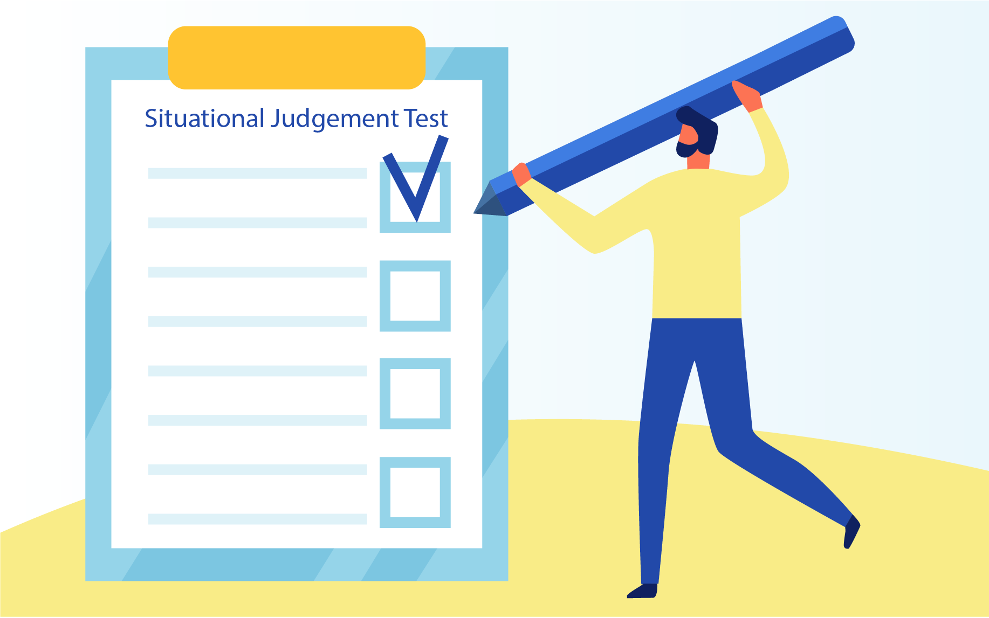
1
Situational Judgement Test
2
360° voorbeelden
3
Hoe zelf aan de slag?

Slide 8
Situational Judgement Test
Psychometrisch assessments die kandidaten realistische, hypothetische scenario’s uit het werkveld voorschotelen, met als doel soft skills of gedragscompetenties in kaart te brengen, zoals beslissen, initiatief nemen, samenwerken etc..

Slide 9
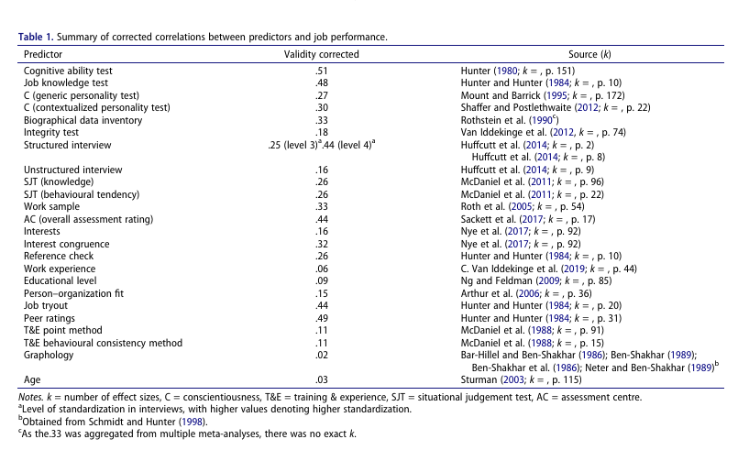

Overview of predictive validity numbers, different techniques and instruments
Lievens & Sackett. (2021)

Slide 10
Soorten SJT’s
Multiple choice versus open
Klassieke, doelgroepgestuurde versus constructgestuurde
Geschreven, foto, video, 360° etc.

Slide 11
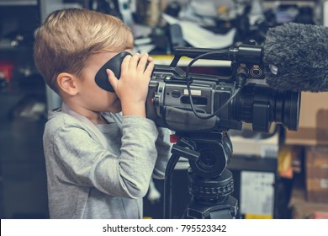
1
Situational Judgement Test
2
360° voorbeeld
2
3
Hoe zelf aan de slag?

Slide 12
Begeleider Kinderopvang Stad Hasselt
De camera bevindt zich vanuit het perspectief van de deelnemer: 360° weergave van de ruimte. Er is een lange tafel waar een groep kinderen aan het knutselen zijn. Tevens bevindt er zich een speelhoek waar 2 kinderen een hoge toren aan het bouwen zijn. Aan de overzijde zien we de inkomdeur waar ouders binnenkomen, schoenen worden aangetrokken, jassen aan de kapstok hangen.
Een collega staat op de achtergrond in gesprek met een ouder.
Op een tafel in de ruimte ligt een tablet die gebruikt wordt voor de registratie van de kinderen. Het scherm van de tablet licht op en de deelnemer krijgt de mogelijkheid om hierop te klikken. Wanneer de deelnemer ervoor kiest om op de tablet te kijken, zullen ze op het scherm een melding zien verschijnen: “E-mail: vraag over nieuw schermtijdbeleid”
“Beste, Onze dochter heeft thuis altijd een uurtje schermtijd na school, zo kan ze meepraten met de andere kinderen zegt ze want op school wordt wel eens onderling met de kinderen nagepraat over bekende vloggers en TV.
We begrijpen niet waarom jullie dat nu verbieden. Dit voelt als een straf voor kinderen die opvang nodig hebben. Waarom wordt onze opvoeding in vraag gesteld?”
Hoe reageer je?

Slide 13
Begeleider Kinderopvang Stad Hasselt
Ik toon begrip en nodig de ouder uit voor een gesprek om hun zorgen te uiten. Zelf heb ik ook twijfels, dus ik luister en laat hen even ventileren.
Ik licht het schermbeleid toe en geef voorbeelden van alternatieve, leerzame activiteiten die we samen doen.
Ik verwijs door naar het management, dat deze beslissing nam. Zij beantwoorden graag verdere vragen.
Ik mail omliggende ouderraden over de schermtijd thuis en stel voor samen een anti-schermcampagne op te zetten.

Slide 14
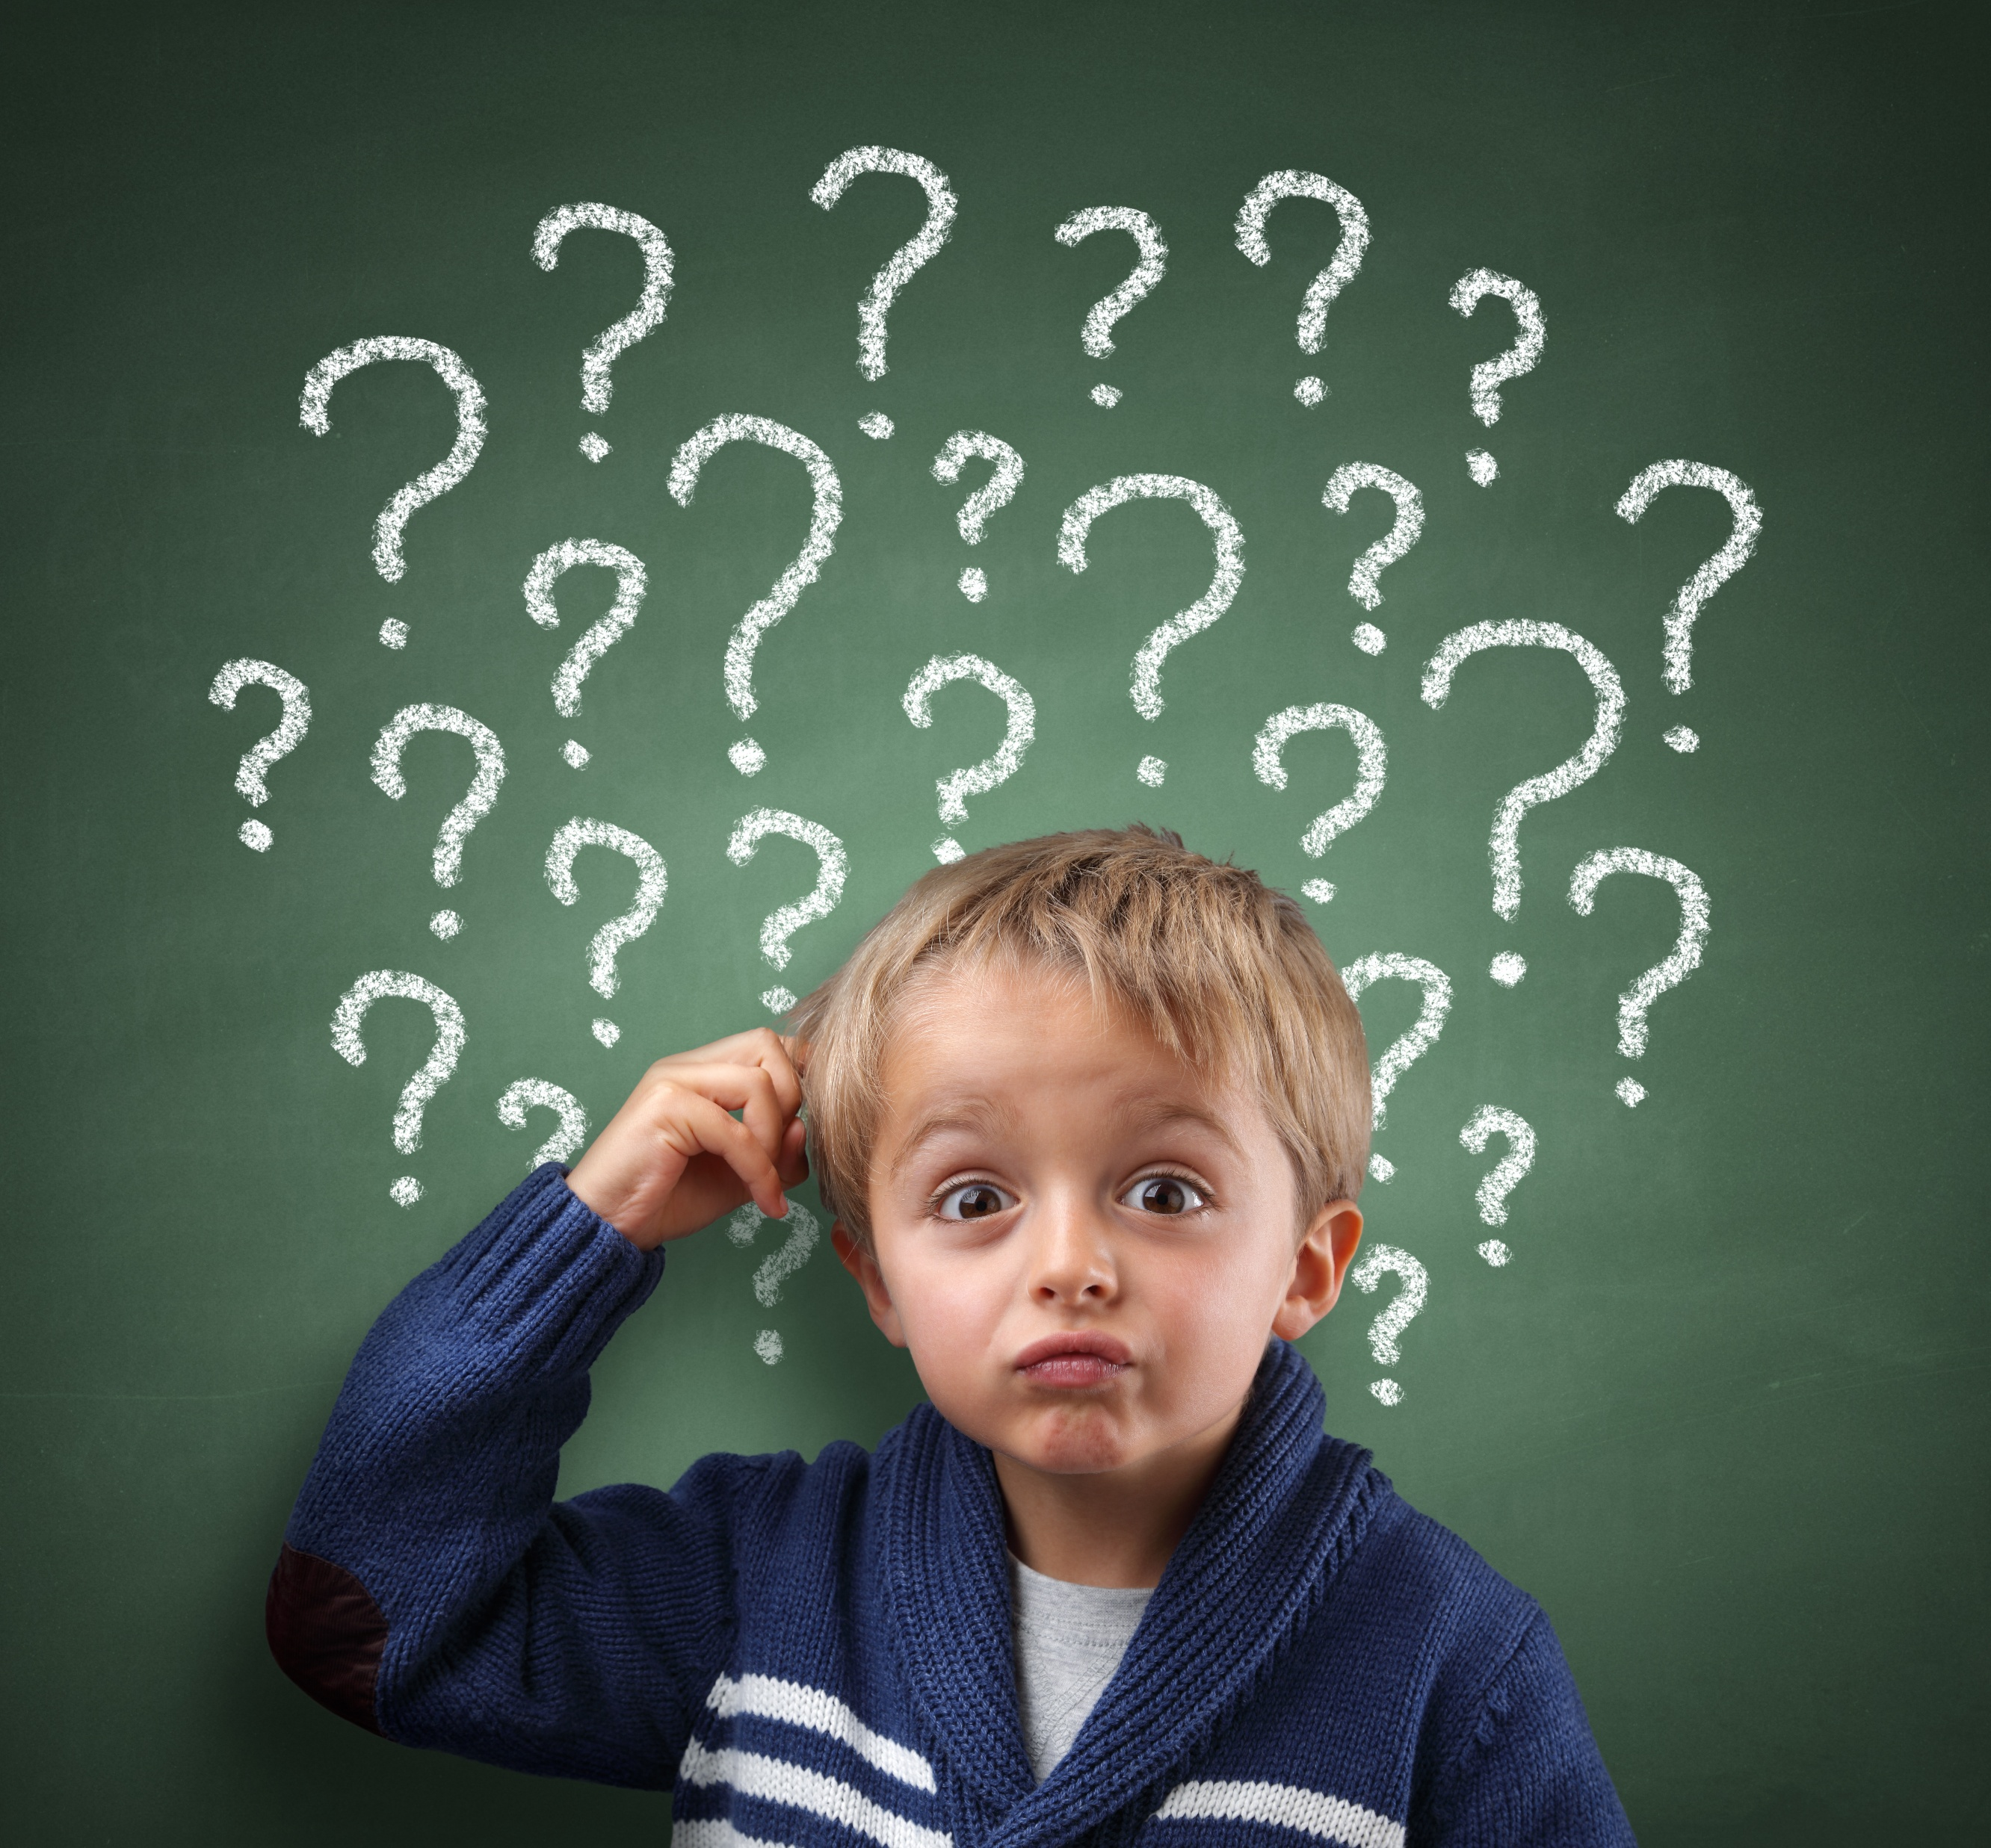
Wat vinden we hiervan?
Welk antwoord geeft waarvan blijk?
En waarvan niet?

Slide 15
Begeleider Kinderopvang Stad Hasselt
Scoringsleutel:
1. Dit antwoord scoort goed op Inlevingsvermogen (uit begrip, maar houdt nog minder duidelijk rekening met de belangen van de ander), laag op Oordeelsvorming en Overtuigen (er wordt geen oordeel geveld, enkel een luisterend oor geboden, de kandidaat gaat evenmin argumenteren waarom het beleid bestaat).
2. Dit antwoord scoort hoog op Overtuigen (geeft argumenten en verdedigt), goed op Oordeelsvorming (bespreekt alternatieven) en eerder laag op Flexibiliteit (er wordt niet bijgestuurd).
3. Dit antwoord scoort laag op Overtuigen (de kandidaat zal zelf niet beargumenteren of met voordelen komen), Oordeelsvorming is laag (gaat zelf geen oordeel vellen, enkel correct doorverwijzen) en tot slot Flexibiliteit laag (houdt vast aan wat de eigen taak is en verwijst door).
4. Dit laatste antwoord toont een sterkte in Flexibiliteit (gaat de aanpak en het plan bijsturen, komt met een alternatief die niet voor de hand liggend is), hoog op Overtuigen (is sterk overtuigd van de eigen aanpak en enthousiast in het verdedigen ervan. De Oordeelsvorming is laag (de kandidaat onderzoekt onvoldoende de redenen en motieven waardoor de gefundeerde redenering niet kan worden opgemaakt alsook verkent deze onvoldoende de alternatieven en gevolgen).

Slide 16
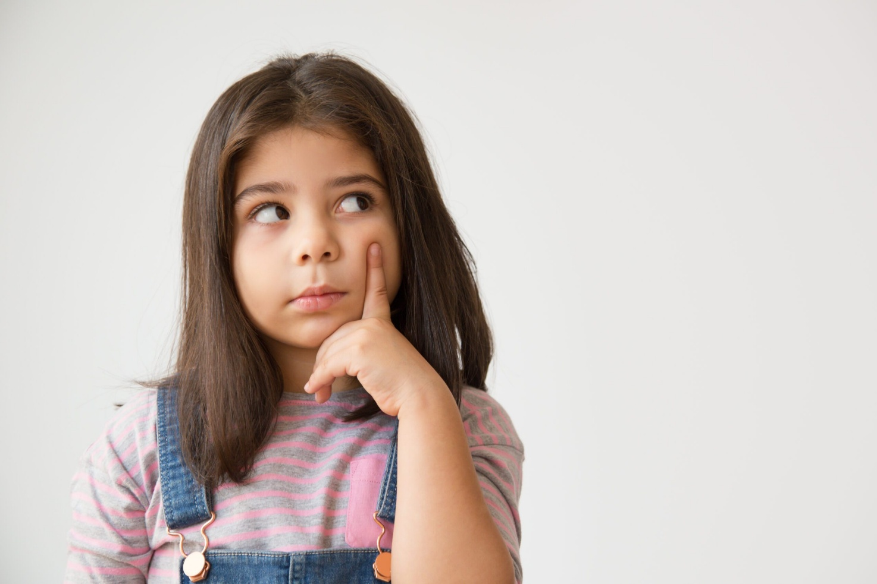
Hoe gaan we er nu mee aan de slag?
3

Slide 17

STAPPENPLAN
Stap 1: bepaal wat de finaliteit is
Stap 2: welke soft skills willen we in kaart brengen?
Notes:
Onmiddellijk: vaak niet mogelijk
Denk bv aan coach bij wielrennen

Slide 18
Wat is een goede presteerder?
En wanneer geen succes?
Wat kenmerkt vandaag een fantastische…?
Wat zijn de momenten waarop deze persoon het verschil zal maken?
Geeft de persoon leiding? Wat is daarin van tel?
Welke situaties komen vaak voor?
Wanneer zal het spannend zijn in de functie?
Luidop redeneren
Notes:
Onmiddellijk: vaak niet mogelijk
Denk bv aan coach bij wielrennen

Slide 19
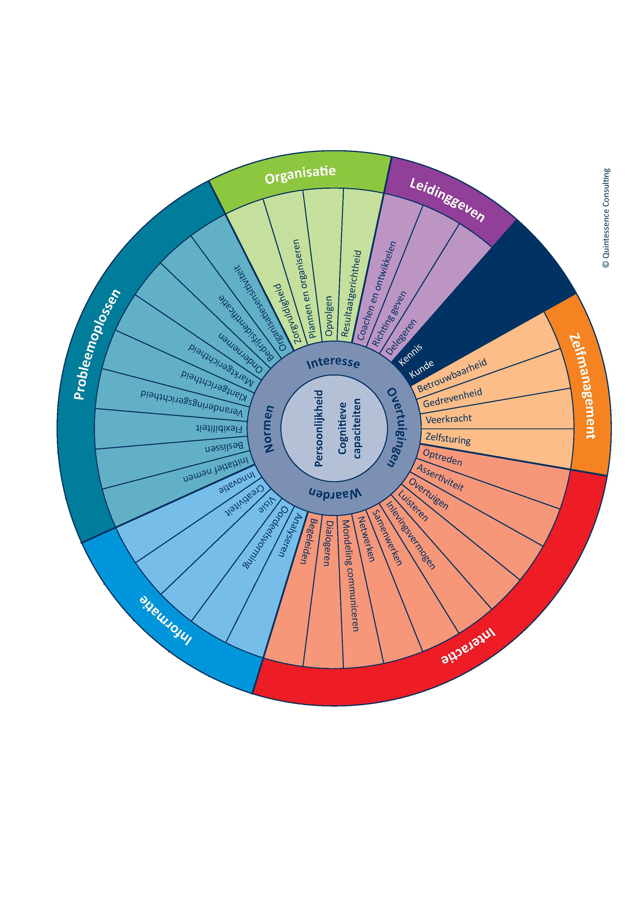

Slide 20
STAPPENPLAN
Stap 1: bepaal wat de finaliteit is
Stap 2: welke soft skills willen we in kaart brengen?
Stap 3: Let’s create the SJT!
Stap 4: Maak de situatie realistisch en “script” de situaties volledig
Stap 5: Antwoordmogelijkheden
Notes:
Onmiddellijk: vaak niet mogelijk
Denk bv aan coach bij wielrennen

Slide 21
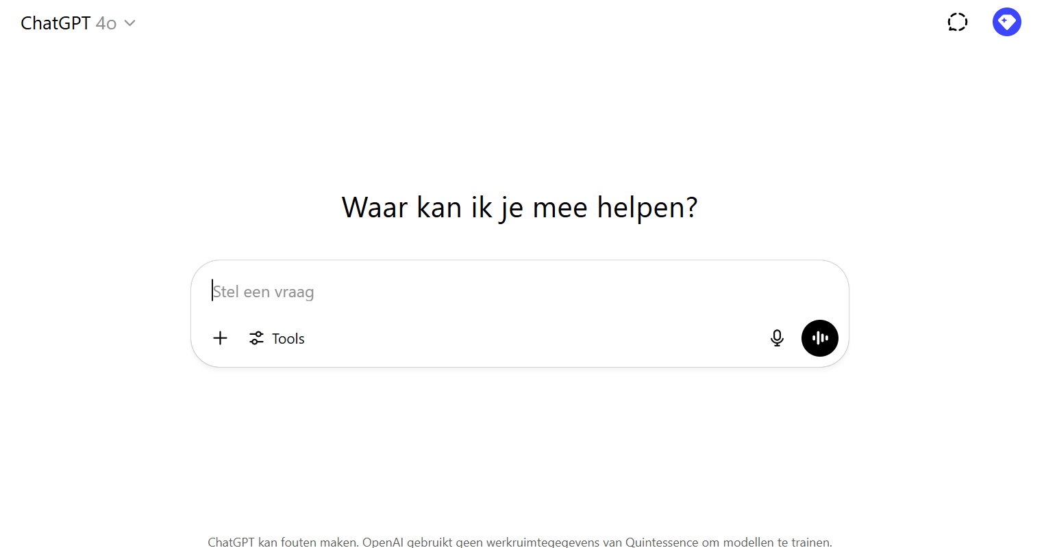
Notes:
Onmiddellijk: vaak niet mogelijk
Denk bv aan coach bij wielrennen

Slide 22
I am developing Situational Judgement Questions for personnel selection purposes.
The Situational Judgement questions should be situated in the context of ….
They are active in the domains of (intake). You can find the job description in attach.
The organisation for which we are selecting, considers these aspects important: ….. (competencies) etc.
Can you provide me with a Situational Judgement question, with 4 options each. The 4 options should be scored on the competencies of “XXX - definition", “XXX - definition", and “XXX - definition".
Can you provide me with the Situational Judgement Question as well as its 4 possible answers? Also indicate which answers scores on which competency.
Do also make the Question filmic, elaborate them with detail like a movie.
PROMPT
Notes:
Onmiddellijk: vaak niet mogelijk
Denk bv aan coach bij wielrennen

Slide 23
STAPPENPLAN
Stap 1: bepaal wat de finaliteit is
Stap 2: welke soft skills willen we in kaart brengen?
Stap 3: Let’s create the SJT!
Stap 4: Maak de situatie realistisch en “script” de situaties volledig
Stap 5: Antwoordmogelijkheden
Keep in mind!
Notes:
Onmiddellijk: vaak niet mogelijk
Denk bv aan coach bij wielrennen

Slide 24

Keep in mind!
Laat kandidaten een duidelijke keuze die zij moeten maken.
Houd het filmpje kort: 30–90 seconden - aandacht zonder cognitieve overbelasting.
Vermijd vakjargon als het niet nodig is.
Zorg voor goede geluidskwaliteit: achtergrondgeluiden mogen realisme verhogen, maar mogen de spraak niet verstoren.
Voorzie ondertiteling zodat mensen met een auditieve beperking of andere taalachtergrond kunnen meevolgen.
Test de scènes intern met jobexperten
Notes:
Onmiddellijk: vaak niet mogelijk
Denk bv aan coach bij wielrennen

Slide 25

Thank you
Geen domme vragen, enkel domme antwoorden.
Where does that leave me? ;)

